Slide 1
Motiejus Valančius – žmogus, skleidęs šviesą (pagal Manvydą Vitkūną)
Troškūnų Kazio Inčiūros gimnazijos
tikybos mokytoja Angelė Ažusienienė
2022 m.

Slide 2
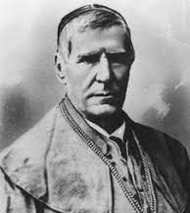
Retas žmogus gali būti vadinamas visos epochos simboliu. XIX amžių Lietuvoje visu savo gyvenimu įkūnija vyskupas, rašytojas, švietėjas, istorikas, knygnešystės ir blaivybės sąjūdžio organizatorius Motiejus Valančius. Jis gimė laisvę jau praradusioje Lietuvoje ir mirė vis dar nuo Rusijos imperijos priklausomoje tėvynėje, bet labai daug padarė, kad Lietuva atgimtų ir galiausiai atgautų Nepriklausomybę.

Slide 3
Motiejus Kazimieras Valančius gimė1801 m. vasario 28d. (neretai nurodoma data pagal tuomet galiojusį Julijaus kalendorių – vasario 16-oji) Nasrėnuose (dab. Kretingos r.) gausioje gana pasiturinčių valstiečių Mykolo Valančiaus ir Onos Stonkutės – Valančienės šeimoje. Šeima susilaukė apie dešimt vaikų, o Motiejus buvo ketvirtas. Kai kurie vaikai mirė maži. Motiejus buvo pakrikštytas dailioje medinėje Kalnalio bažnyčioje. Augo gausiame brolių ir seserų būryje. Tėvas, keliolika metų vyresnis už mamą, buvo labai gerbiamas kaime. Nagingas ir darbštus vyras, be ūkininkavimo, vertėsi dar ir kalvyste.

Slide 4
Valstietis tapo vyskupu
Mokslų būsimasis vyskupas sėmėsi Žemaičių Kalvarijoje, kur vienuoliai dominikonai buvo įsteigę šešiaklasę mokyklą, o 1822 m. atvyko į Žemaičių vyskupijos centrą Varnius ir įstojo į kunigų seminariją. M. Valančius siekė kopti socialiniais laiptais, o tais laikais nebajoriškos kilmės žmogui tai daryti buvo sunku. M. Valančius nevengė sulenkintos savo pavardės formos Volončevskis ar Valančiauskas. Lenkų kalbą jis mokėjo puikiai, ja netgi daug metų rašė dienoraštį, o ganytojiškus laiškus skelbė lietuviškai ir lenkiškai.
M. Valančius pasirodė esąs gabus klierikas, todėl studijas tęsė Vilniaus vyriausiojoje kunigų seminarijoje, veikusioje prie Vilniaus universiteto. Tai buvo prestižinė dvasininkus rengusi institucija, į kurią klierikai atvykdavo iš dabartinės Lietuvos, Baltarusijos ir Ukrainos žemių. 1828 m. M. Valančius baigė šią seminariją ir buvo įšventintas kunigu. Iškilmingas savo pirmąsias šv. Mišias jis aukojo Vilniaus universiteto Šv. Jonų bažnyčioje.

Slide 5
Pirmoji tarnystės vieta M. Valančiui teko gana toli nuo Lietuvos, dabartinėje Baltarusijoje, Mozyriaus mieste (Gomelio srityje). Ten jaunas kunigas dirbo mokyklos kapelionu ir tikybos mokytoju. 1834 m. grįžo į Žemaitiją ir tęsė mokyklos kapeliono darbą viename įstabiausių šio krašto miestelių – Kražiuose. M. Valančius aprašė Kražių bažnyčios ir parapijos istoriją, deja, rankraštis neišliko. Taip jis pradėjo ir Katalikų Bažnyčios istorijos tyrinėtojo kelią.
Visapusiškai gabus dvasininkas 1840 m. buvo paskirtas Vilniaus dvasinės akademijos profesoriumi. Norėdama labiau kontroliuoti šios aukštosios mokyklos veiklą, Rusijos valdžia perkėlė ją iš Vilniaus į Sankt Peterburgą. Ten išvyko ir M. Valančius. Tačiau greitai grįžo į Lietuvą ir nuo 1845 –ųjų tapo Žemaičių kunigų seminarijos rektoriumi. Galiausiai 1849 m. buvo įšventintas Žemaičių vyskupu (ir buvo pirmasis iš ne bajorų). Tuo metu Žemaičių vyskupija buvo didžiulė. Jos teritorija apėmė visą vakarinę, šiaurinę ir vidurio Lietuvą nuo Skuodo iki Kauno ir Zarasų bei dalį dabartinės Baltarusijos (Breslaujos apylinkes).

Slide 6
Išmokė lietuvius skaityti
Vyskupas reorganizavo vyskupiją, labai rūpinosi vaikų ir suaugusiųjų švietimu, įkūrė didelį parapinių mokyklų tinklą, skatino lietuviškų elementorių, maldaknygių, įvairios literatūros sklaidą. Pasak poeto Kazio Binkio ,,Valančius išmokė lietuvius skaityti, ir jie skaityti nepamiršo“.
Varniai M. Valančiaus laikais tapo ne tik dvasiniu, bet ir kultūriniu Žemaičių vyskupijos centru. Jo vadovavimo metais vyskupijoje buvo pastatyta 30 mūrinių ir 20 medinių bažnyčių, daug šventovių – rekonstruota, išpuošta. Vyskupas įšventino į kunigus pustrečio šimto klierikų.
Ypač daug M. Valančius nusipelnė puoselėdamas blaivybės judėjimą. Į jį įsitraukė iki milijono žmonių ne tik Žemaičių, bet ir kitose vyskupijose. Šios milžinišką atgarsį sulaukusios akcijos pradžia buvo 1858 m. Kupiškyje, kai čia lankydamasis jis užrašė nemažą būrį tikinčiųjų į blaivybės sąjūdį, ir jie prie altoriaus pasižadėjo negerti.

Slide 7
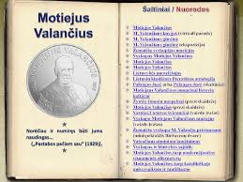
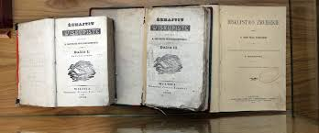

Slide 8
Taip buvo kovojama su tuo metu Lietuvoje masiškai išplitusia girtuoklyste, skatinta spirito varyklų, gausių smuklių ir užeigų savininkų ir leidusia klestėti alkoholio verslui bei valstybei surinkti nemažus mokesčius.
Įdomu, kad blaivybė buvo suprantama ne kaip visiška abstinencija, o kaip susilaikymas nuo stipriųjų gėrimų, visų pirma – degtinės. Vyną, midų ir alų buvo leidžiama saikingai gerti.
Autoritetingo vyskupo raginimai susilaikyti nuo degtinės susilaukė didelio atgarsio. Žemaičių vyskupijoje į blaivybės judėjimą įsitraukė dauguma tikinčiųjų. Buvo labai populiari M. Valančiaus parengta knygelė ,,Apie brostvą blaivystės arba nusiturėjimą“. Blaivybės judėjimas tapo visuomenę telkiančiu reiškiniu, prisidėjusiu ne tik prie lietuvių moralinio, bet ir tautinio atgimimo.
Rusų valdžia į blaivybės judėjimą iš pradžių žiūrėjo įtariai, o galiausiai – neigiamai.

Slide 9
Rusijos imperijoje buvo draudžiama kurti bet kokias draugijas ir judėjimus be valdžios leidimo. Todėl imta drausti įrašyti žmones į blaivybės puoselėtojų gretas, juos prisaikdinti. Kunigus, aktyviai skleidusius blaivybės idėją, pradėta kontroliuoti, apklausti, bausti. Blaivybės sąjūdžio visiškai nepalaikė spirito varyklų, smuklių savininkai, patyrę didelius nuostolius.
Skaičiai kalba už save: dėl blaivybės judėjimo degtinės gamyba Kauno gubernijoje per dvejus metus sumažėjo net aštuonis kartus – nuo 1 mln. 33 tūkst. kibirų 1858 m. iki 129 tūkst. kibirų 1860 – aisiais. Valdžia surinko žymiai mažiau mokesčių. M. Valančiaus ir jo šalininkų padėtį kurį laiką gelbėjo imperatoriaus, taip pat palaikiusio blaivybės idėjų plėtrą, pozicija. Visgi 1864 m. blaivybės draugijos Lietuvoje buvo uždraustos.

Slide 10
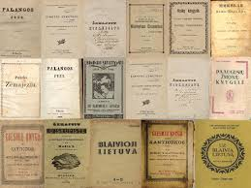

Slide 11
Prievarta iškeltas į Kauną
Vykstant 1863 – 1864 m. sukilimui vyskupas oficialiai jį smerkė. M. Valančiui teko būti konformistu, derinti žmonių siekius su Bažnyčios interesais, laviruoti tarp kovotojų ir carinės rusų valdžios. Atrodo, kad M. Valančius sukilimą vertino labiau skeptiškai, nei palaikė. Visgi, turėdamas neblogus ryšius su rusų pareigūnais, jis sugebėjo apsaugoti nuo represijų daug žmonių. Vyskupas ne kartą buvo apklausiamas. Galiausiai valdžios nurodymu vyskupijos centras buvo perkeltas į Kauną, o čia rezidavusį vyskupą nuolat sekė rusų agentai, jam ne kartą buvo skirtos piniginės baudos, ilgą laiką buvo taikomas namų areštas. Tačiau M. Valančius net tokiomis sąlygomis sugebėjo svariai prisidėti prie draudžiamos lietuviškos literatūros rengimo, spausdinimo Prūsijoje ir nelegalaus platinimo Lietuvoje, knygnešystės judėjimo, taip pat rėmė į Rusijos gilumą ištremtus kunigus.
Apribojus judėjimo laisvę, aukštas dvasininkas ėmė daugiau dėmesio skirti literatūrinei veiklai.

Slide 12
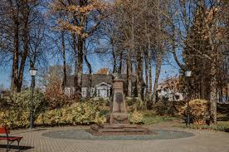
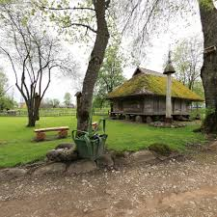
Rusijos valdžiai uždraudus spaudą lietuviškais rašmenimis, M. Valančius aktyviai organizavo, pagal išgales finansavo lietuviškos spaudos leidybą ir slaptą gabenimą iš Prūsijos bei sklaidą Lietuvoje. Lotynišką raidyną jis laikė svarbia religinio ir tautinio tapatumo dalimi, visomis išgalėmis priešinosi rusų valdžios diegiamos graždankos (lietuviškų leidinių rusiškais rašmenimis) plėtrai. Taip pat M. Valančius rūpinosi, kad krašte veiktų slaptos mokyklos, vaikus mokytų daraktoriai.

Slide 13
Istorikas ir literatas
M. Valančius gyvenimo Kaune laikotarpiu sukūrė nemažai istorinės, pažintinės ir grožinės literatūros darbų. Vyskupas parašė didelio populiarumo sulaukusias didaktinio ir dorovinio pobūdžio knygas ,,Vaikų knygelė“, ,,Paaugusių žmonių knygelė“, ,,Pasakojimas Antano tretininko“. Publisticiniuose darbuose jis kėlė idėjas, kad religinė valdžia turi būti viršesnė už pasaulietinę, kad Bažnyčiai turi būti užtikrinta visiška autonomija. Šios idėjos kartu grindė ir taikų pasipriešinimą carinei Rusijos imperijai.
Labai vertingas M. Valančiaus istorinis veikalas – dvitomis ,,Žemaičių vyskupystė“. Remdamasis daugiausia archyviniais ir literatūriniais šaltiniais, vyskupas išsamiai aprašė vyskupystės ir jos parapijų raidą nuo XV iki XIX a., taip pat pateikė vertingų duomenų apie Žemaitijos, įvairių jos vietovių istoriją. Vertingas ir tautosakos rinkinys ,,Patarlės žemaičių“.

Slide 14
M. Valančius parengė daugybę religinio pobūdžio knygų: ,,Istorija šventa“, „Apie sielvartus bažnyčios šventos“, ,,Kantičkos“, ,,Živatai šventųjų“, „Mokslas Rymo katalikų“, ,,Psalmės, arba giesmės Dovydo“ ir kt. Iš grožinės literatūros darbų labiausiai išsiskiria apysaka „Palangos Juzė“. Joje su nemenka humoro doze aprašomas siuvėjo Juozapo Viskantos gyvenimas ir klajonės po Lietuvą, atskleidžiamas to meto žmonių gyvenimas, papročiai, piešiami gyvi ir kontrastingi veikėjų charakteriai.
M. Valančius mirė 1875m. gegužės 29d., sulaukęs 74-erių. Palaidotas Kauno arkikatedros kriptoje. Jo paliktas pėdsakas – labai gilus. Mokydamas skaityti, skleisdamas lietuvišką žodį, šviesdamas liaudį, vyskupas dėjo pamatus lietuvių tautiniam atgimimui. Be jo veiklos vaisių sunku įsivaizduoti Lietuvos valstybės atkūrimą 1918 m.

Slide 15
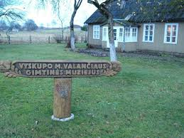
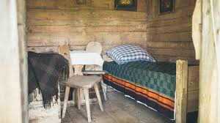

Slide 16
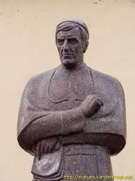
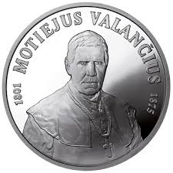
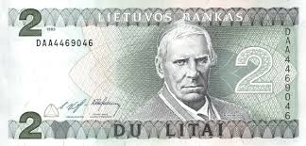

Slide 17
